Slide 1



CRIMINALITÉ À CHICAGO
Calcul d’indicateurs et prédiction
Spark – PySPark - Spark Mlib
Team RSA
Sprint 2
Scrum Master : Sacha Cymermann

Slide 2
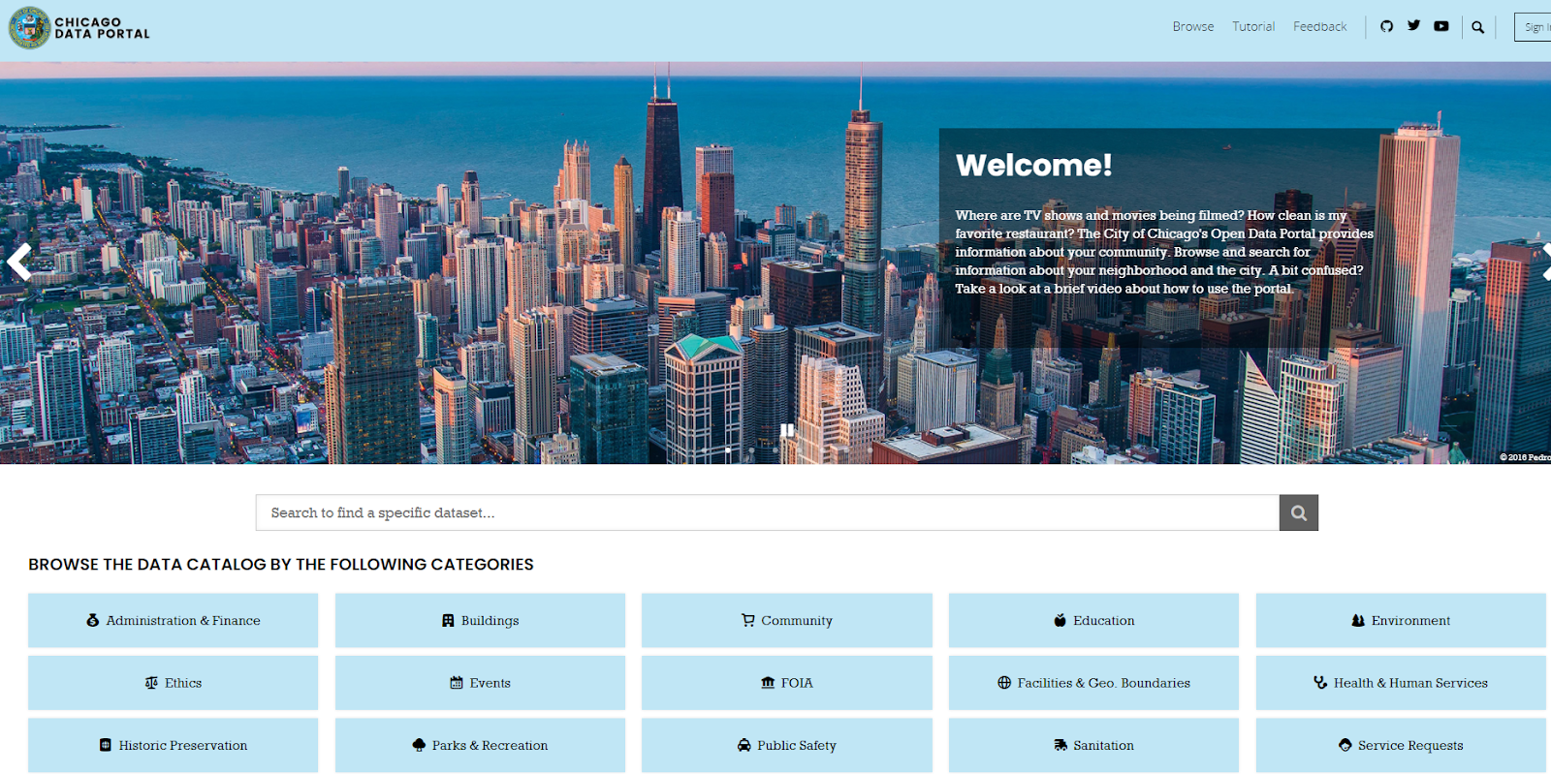
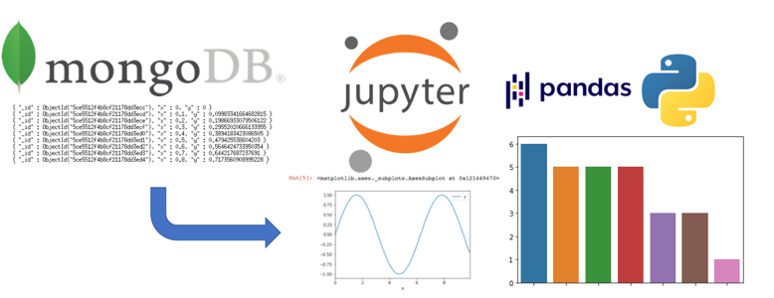
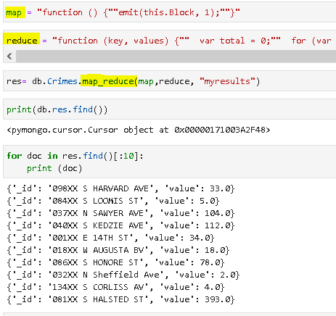
Rappel du Projet et des avancements des sprints précédents
Plusieurs étapes réalisées :
Accès au serveur du CNAM et import de l'écosystème de notre projet dans la machine Mongo DB
Prototypage requetage PyMongo et map Reduce depuis machine Mongo DB
Etape à réaliser : Familiarisation à l’outil SPARK en local

Slide 3
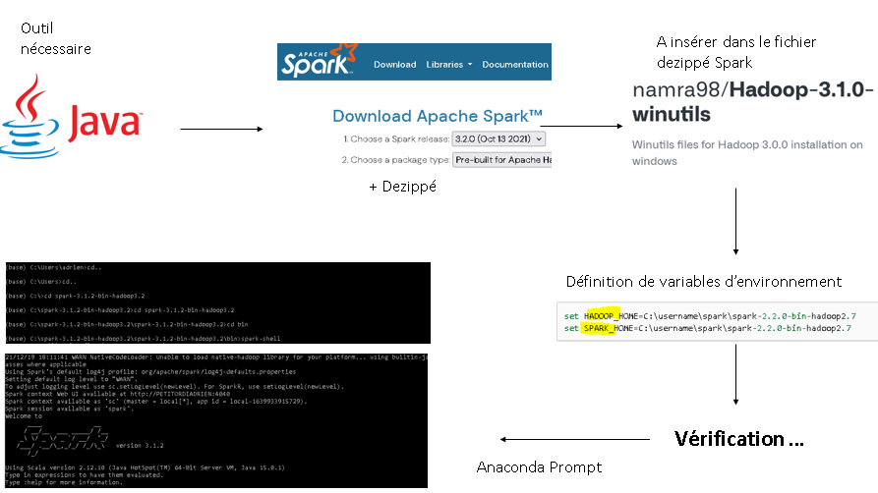
Familiarisation avec Spark

Slide 4
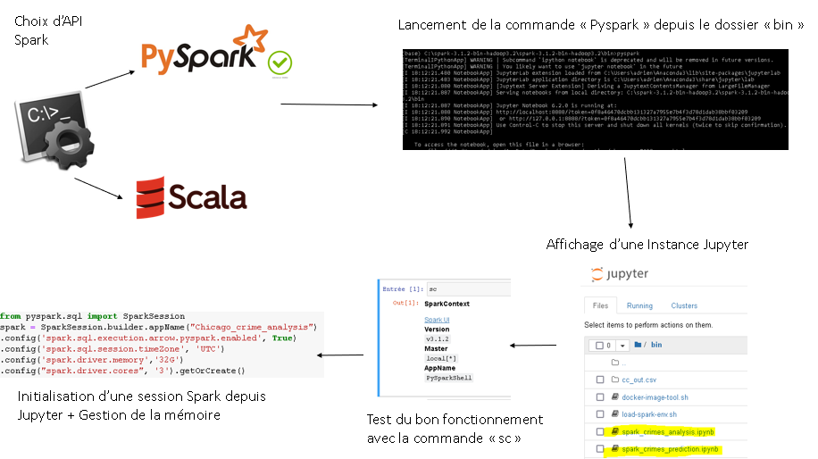
Familiarisation de l’outil (démo)

Slide 5
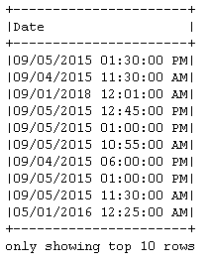
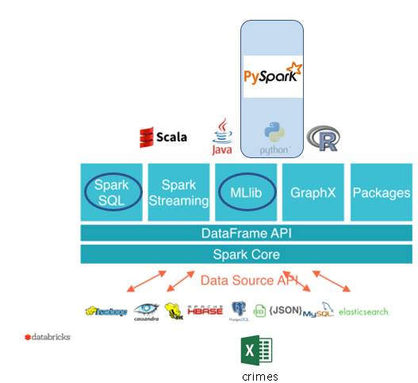
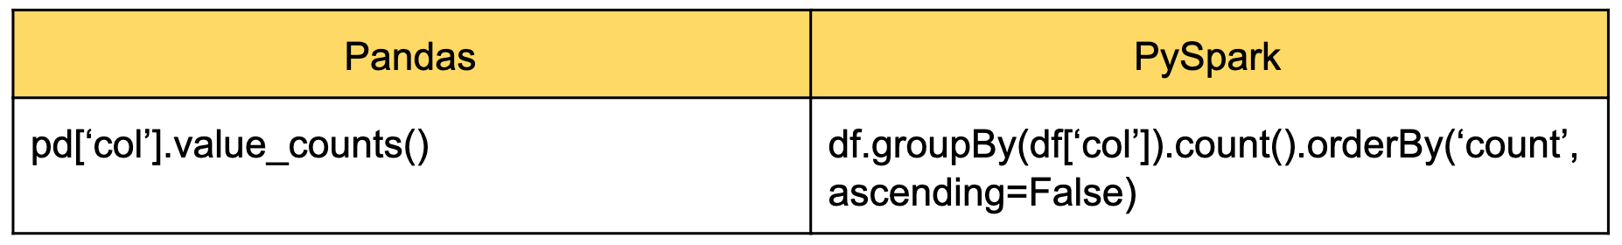
PySpark - Familiarisation et tests
Familiarisation avec les technologies propres à Spark. Spark a été développé en Scala et est au meilleur de ses capacités dans son langage natif. Cependant, l’API PySpark propose de l’utiliser avec le langage Python avec des librairies spécifiques : SPARKSQL (requetage et indicateurs) , SPARKMLIB (ML)
Pyspark est donc une bonne alternative à la librairie pandas lorsqu’on cherche à traiter des jeux de données trop volumineux qui entraînent des calculs trop chronophages
Spécificité de SPark : RDD, DATAFRAME
.

Slide 6
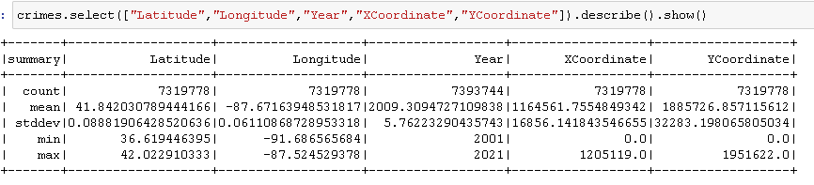
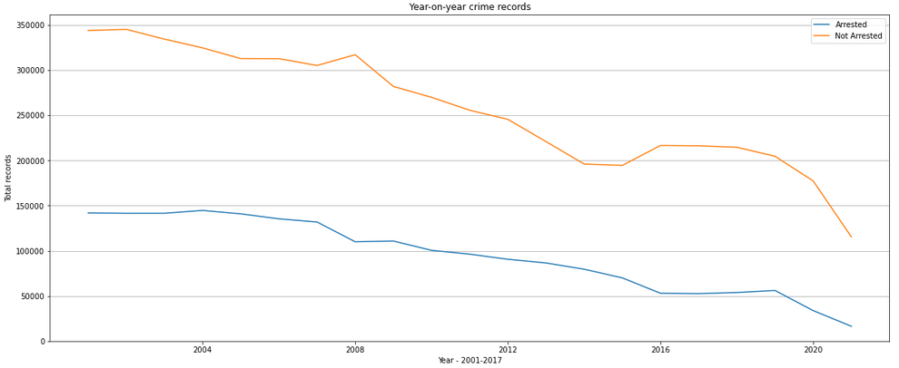
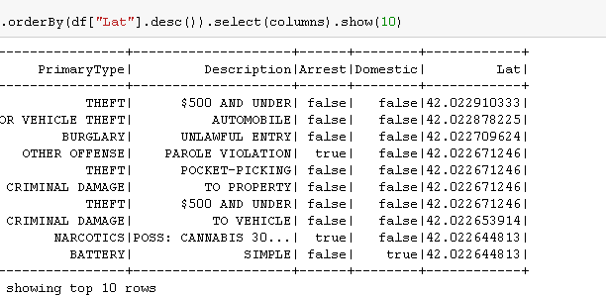
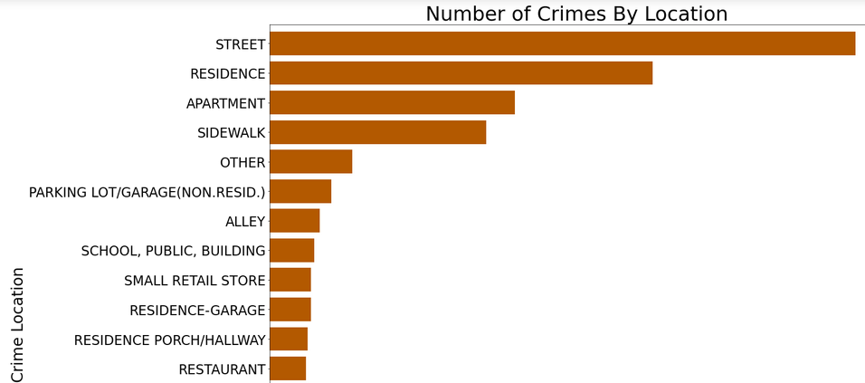
Exploration et création d’ Indicateurs avec PySpark (voir code)

Slide 7
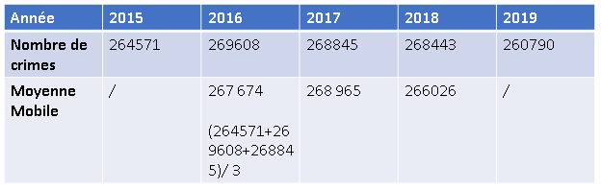

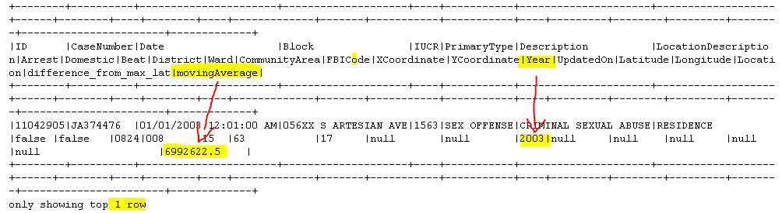
Moyenne mobile - Nombre de crimes par an (voir code)
Une moyenne mobile permet de lisser une série de valeurs exprimées en fonction du temps (série chronologique) en prenant en compte la valeur de la mesure n-1 et n+1. Elle permet donc d'éliminer les fluctuations les moins significatives et mettre en avant des tendances sur le long terme.
Fonction “avg”de Pyspark pour le calcul de moyenne + une fonction ‘over’ avec comme paramètre “Partition By” = “id” afin de partitionner notre moyenne par année

Slide 8
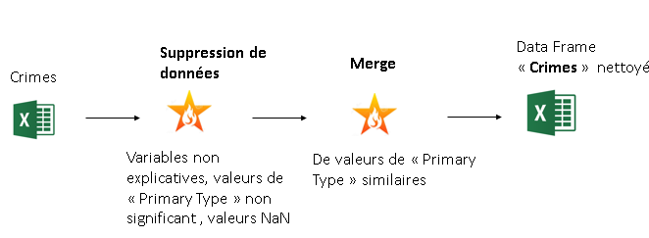
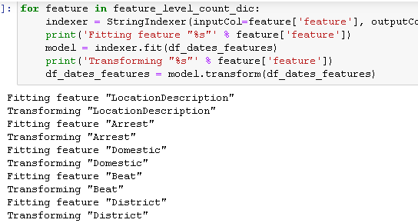
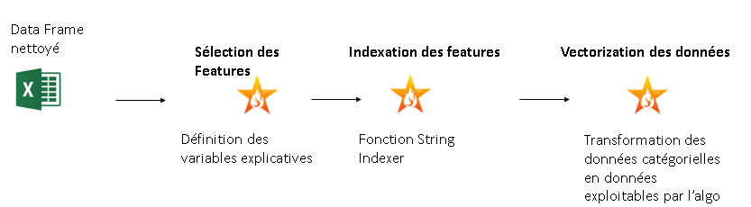
Prédiction du type de crimes - SparkMlib
Data Préparation- Feature Engineering

Slide 9

Prédiction du type de crimes - SparkMlib
Apprentissage et Prédictions
Définition de 4 modèles d’apprentissage à entraîner sur nos données :
regression logistique
Random Forest
Bayes
MLP (Réseaux de neurones classiques)
Fonction Sparklib “MulticlassClassificationEvaluator” fonction classique de la librairie qui prédit notre “Primary Type” sur notre ensemble test. Spécifique sur une feature à plusieurs classes :

Slide 10
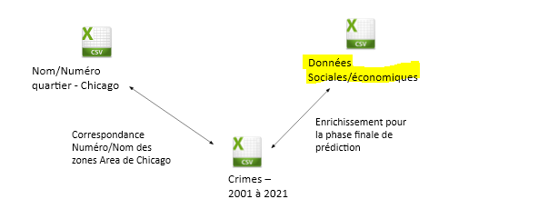
Perspectives et axes d’amélioration
Résultats de prédiction insuffisants. Plusieurs axes d’amélioration à creuser :
Meilleur choix des variables explicatives
Utilisation de techniques de “selection features” pour chacun de nos modèles d’apprentissage (ex technique du LASSO pour la reg logistique et fonction “selection features pour les autres modèles)
Ajout de variables (autres fichiers excel)
Exploitation des variables descriptives sociales et
économiques (taux de chômage,natalité, etc …) qui
ont potentiellement un meilleur pouvoir prédictif
Hyper-paramétrage
Automatisation du choix des meilleures hyper-paramètres de nos modèles en utilisant des techniques de “tuning d’hyper-paramètres” avec notamment les fonctions de grid-search de la librairie “SParkMlib”

Slide 11
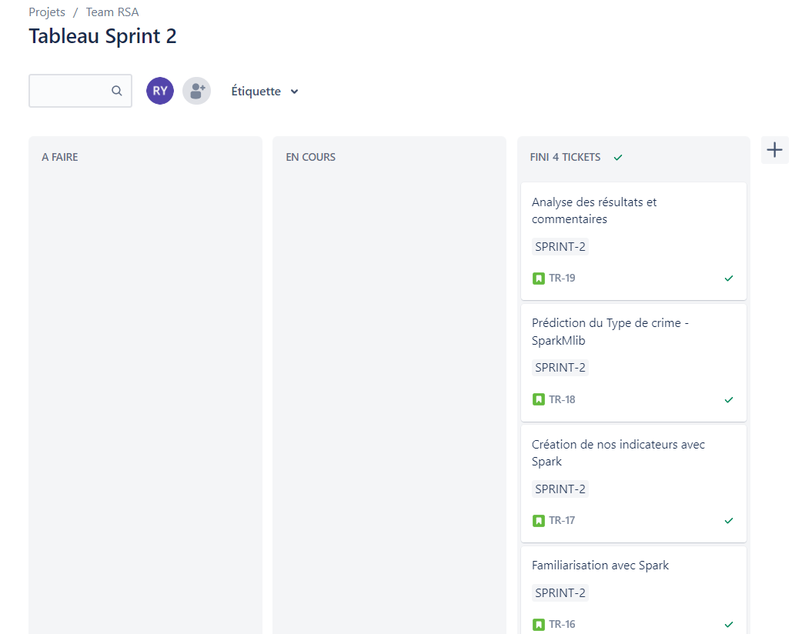
Conclusion Sprint 2
A l’issue du Sprint T2, plusieurs étapes ont été réalisées, notamment :
Familiarisation et compréhension de l’Outil Spark, de son API Pyspark et ses librairies
La construction d’indicateurs complexes à l’aide de la librairie Spark SQL
La prédiction du type de crime “primary Type” avec des résultats moyens mais avec des pistes et axes d'amélioration pour avoir des meilleurs résultats.
Nos objectifs fixés en Sprint 0 ont été atteints comme le montre la BackLog. Nous avons dans un premier temps conçu des indicateurs au moyen de méthodes Big data différentes (PyMongo, Map Reduce, Spark) et avons réussi à modéliser notre base de données pour aboutir à une prédiction du type de crime.
Les axes d’amélioration possible du projet concernent la prédiction du type du crime pour avoir un meilleur score de prédiction.

